Slide 1


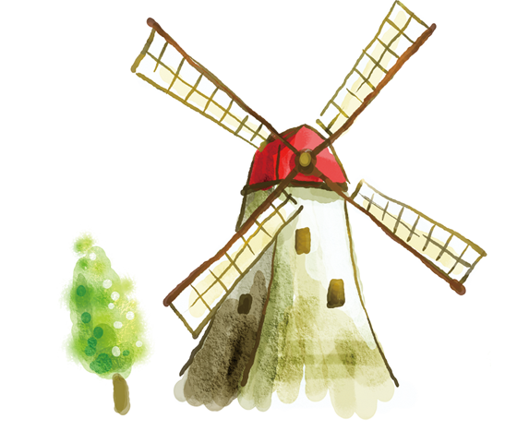

TIẾT …
THỰC HÀNH TIẾNG VIỆT
TỪ HÁN VIỆT

Slide 2


KHỞI ĐỘNG

Slide 3


TRÒ CHƠI: TRUYỀN MẬT THƯ
Luật chơi:
Cả lớp cùng hát một bài hát, vừa hát vừa truyền mật thư. Khi hết bài hát, mật thư trong tay bạn nào thì bạn đó sẽ trả lời câu hỏi trong mật thư.
AI THÔNG MINH HƠN HỌC SINH LỚP 7

Slide 4
TRUYỀN MẬT THƯ
Có mấy loại từ mượn?
Từ mượn là gì?
Ý nghĩa của việc mượn từ?

Slide 5
TỪ MƯỢN
Ý NGHĨA
Mượn từ là một cách làm giàu cho ngôn ngữ dân tộc. Tuy nhiên để bảo vệ sự trong sáng của ngôn ngữ dân tộc, chỉ nên mượn từ khi thật sự cần thiết.
PHÂN LOẠI
KHÁI NIỆM
Từ mượn là những từ mượn tiếng nước ngoài để biểu thị những sự vật, hiện tượng, đặc điểm,... mà tiếng Việt chưa có từ thích hợp để biểu thị.
+ Từ mượn tiếng Hán
+ từ mượn tiếng Pháp
+ Từ mượn tiếng Anh

Slide 6



Thực hành tiếng Việt:
TỪ HÁN VIỆT
Notes:
Vũ Thị Ánh Tuyết- Trường THCS Tô Hiệu- Lê Chân –Hải Phòng

Slide 7
TRI THỨC TIẾNG VIỆT

Slide 8
HOẠT ĐỘNG DỰ ÁN
Dựa vào phần kiến thức ngữ văn 6, hãy trả lời các câu hỏi sau (bằng sơ đồ tư duy):
Từ Hán Việt
Công dụng của việc dùng Từ Hán Việt?.
Khái niệm?

Slide 9

Là những từ mà tiếng Việt mượn từ tiếng Hán (tiếng Trung Quốc) được đọc theo cách đọc Hán Việt.
KHÁI NIỆM:
TỪ
HÁN VIỆT
CÔNG DỤNG:
Sử dụng từ Hán Việt có tác dụng tạo sắc thái trang trọng, thể hiện thái độ tôn kính, trang nhã, tránh được cảm giác thô tục, ghê sợ.

Slide 10




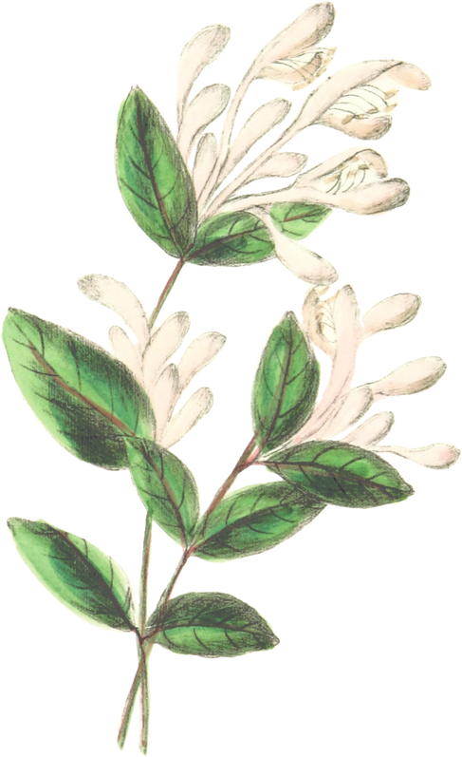
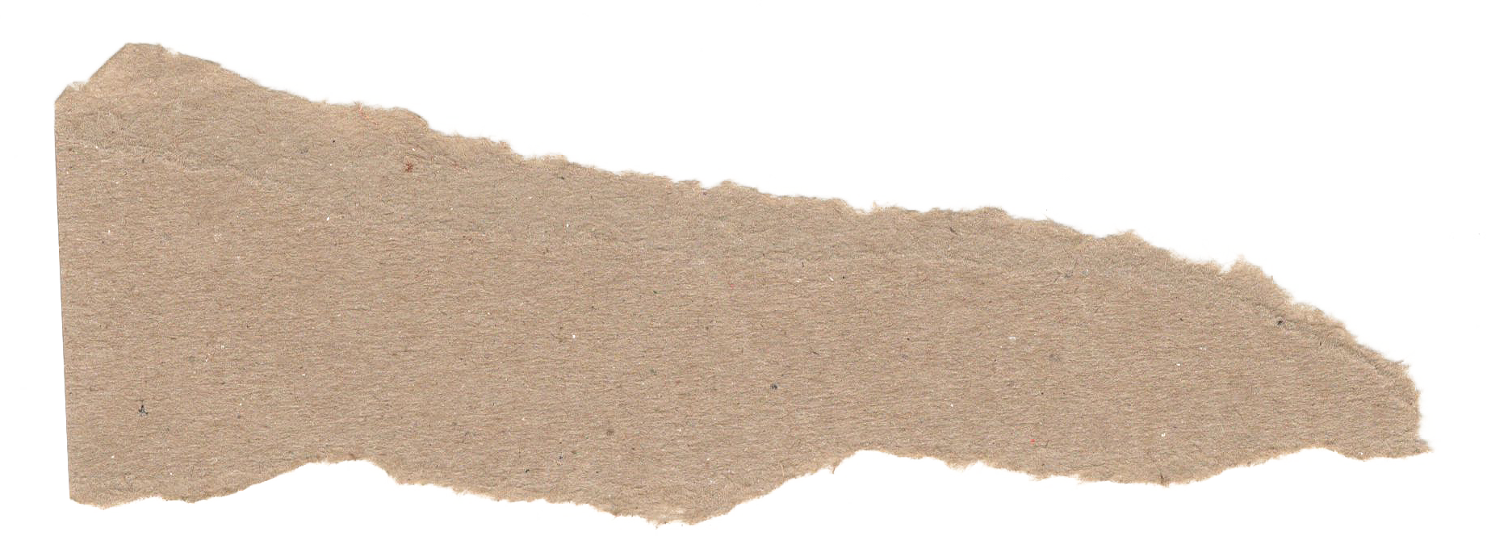
VÍ DỤ
- Văn minh.
Tìm 2 từ Hán Việt và đặt câu với 2 từ đó:
- Đại dương
- Cách đối xử với động vật như thế nào được coi là kém văn minh, lạc hậu.
- Giữa đại dương mênh mông, chiếc thuyền với họ chính là nhà.

Slide 11
LUYỆN TẬP

Slide 12

Bài tập 1 (SGK/62)

Slide 13


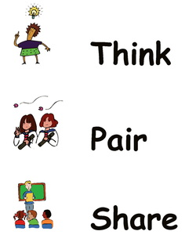
Thảo luận cặp đôi
 | - Học sinh thực hiện hoạt động cá nhân “Think”: Suy nghĩ độc lập về bài tập 1 và hoàn thành phiếu bài tập số 1:
 | - Học sinh thực hiện hoạt động cặp đôi “Pair”: Trao đổi với bạn suy nghĩ của mình.
 | - Học sinh trình bày cá nhân trước lớp hoạt động “Share”: Chia sẻ những điều vừa trao đổi về bài tập 1 trước lớp.

Slide 14
Bài tập 1:
Tìm từ Hán Việt trong những câu dưới đây (trích từ tuỳ bút “Cây tre Việt Nam” của Thép Mới). Xác định nghĩa của các từ Hán Việt đã tìm được và nghĩa của mỗi yếu tố cấu tạo nên các từ đó.
Câu a, b: Tổ 1,2
a) Tre ấy trông thanh cao, giản dị… như người
b) Dưới bóng tre xanh, …người dân cày…dựng nhà, dựng cửa, vỡ ruộng khai hoang.
Câu c, d: Tổ 3,4
c) Tre là cánh tay của người nông dân
d) Tre là thẳng thắn, bất khuất.

Slide 15
Bài tập 1
Tìm từ Hán Việt trong những câu dưới đây (trích từ tuỳ bút “Cây tre Việt Nam của Thép Mới). Xác định nghĩa của các từ Hán Việt đã tìm được và nghĩa của mỗi yếu tố cấu tạo nên các từ đó.
PHIẾU HỌC TẬP SỐ 1
Câu | Từ Hán Việt | Nghĩa của từ | Nghĩa của các yếu tố Hán Việt
 |  |  | Yếu tố 1 | Yếu tố 2
a
b
c
d

Slide 16
PHIẾU HỌC TẬP SỐ 1
Tìm từ Hán Việt trong những câu dưới đây (trích từ tuỳ bút “Cây tre Việt Nam của Thép Mới). Xác định nghĩa của các từ Hán Việt đã tìm được và nghĩa của mỗi yếu tố cấu tạo nên các từ đó.
Câu | Từ Hán Việt | Nghĩa của từ | Nghĩa của các yếu tố Hán Việt
 |  |  | Yếu tố 1 | Yếu tố 2
a | Thanh cao | Thanh nhã, cao thượng | thanh nhã | cao khiết
 | Giản dị | Đơn giản, không cầu kỳ | Đơn giản | Dễ, dễ dãi
b | Khai hoang | Khai phá đất hoang | Mở mang | Hoang dã
c | Nông dân | người lao động cư trú ở nông thôn | Nông thôn | Người dân
d | Bất khuất | Không chịu khuất phục. | Không | Che lấp

Slide 17
Bài tập 2 (SGK/62)

Slide 18
TRÒ CHƠI : AI NHANH - AI GIỎI
Hoàn thành phiếu bài tập số 2
Chia sẻ cùng các bạn

Slide 19
Bài tập 2:
Phân biệt nghĩa của các yếu tố cấu tạo Hán Việt đồng âm trong các từ Hán Việt sau:
a, Lệ: luật lệ, điều lệ, ngoại lệ, tục lệ/ diễm lệ, hoa lệ, mĩ lệ, tráng lệ.
b, Thiên: thiên lí, thiên lí mã, thiên niên kỉ/ thiên cung, thiên nga, thiên đình, thiên tử/ thiên cư, thiên đô.
c, Trường: trường ca, trường độ, trường kì, trường thành/ chiến trường, ngư trường, phi trường, quảng trường.

Slide 20
PHIẾU HỌC TẬP SỐ 2
Phân biệt nghĩa của các yếu tố cấu tạo Hán Việt đồng âm
Câu | Yếu tố | Nhóm 1 | Nhóm 2 | Nhóm 3
a | Lệ
b | Thiên
c | Trường

Slide 21
PHIẾU HỌC TẬP SỐ 2
Phân biệt nghĩa của các yếu tố cấu tạo Hán Việt đồng âm
Câu | Yếu tố | Nhóm 1 | Nhóm 2 | Nhóm 3
a | Lệ | Tục lệ, lề lối | Đẹp, lộng lẫy…
b | Thiên | Dài | Trời | Dời, dời đi
c | Trường | Dài | Nơi, nơi chốn…

Slide 22
Bài tập 3 (SGK/62,63)

Slide 23
THẢO LUẬN THEO BÀN
Bài 3: Chọn các từ trong ngoặc đơn điền vào chỗ trống cho phù hợp:
- Tham dự buổi chiêu đãi có ngài đại sứ và…
- Về nhà, ông lão đem câu chuyện kể cho…nghe
-…Việt Nam anh hùng, bất khuất, trung hậu, đảm đang.
- Giặc đến nhà…cũng đánh.
- Ngoài sân, …. đang vui đùa
- Các tiết mục của đội văn nghệ …. thành phố được cổ vũ nhiệt liệt.
Kĩ thuật “Khăn trải bàn”
(Phu nhân, vợ)
1
Viết ý kiến cá nhân
Ý kiến chung của cả nhóm về chủ đề
Viết ý kiến cá nhân
(Phụ nữ, đàn bà)
Viết ý kiến cá nhân
2
4
Viết ý kiến cá nhân
3
(Nhi đồng, trẻ em)

Slide 24
THẢO LUẬN THEO BÀN
Bài 3: Chọn các từ trong ngoặc đơn điền vào chỗ trống cho phù hợp:
- Tham dự buổi chiêu đãi có ngài đại sứ và phu nhân.
- Về nhà, ông lão đem câu chuyện kể cho vợ nghe.
- Phụ nữ Việt Nam anh hùng, bất khuất, trung hậu, đảm đang.
- Giặc đến nhà, đàn bà cũng đánh.
- Ngoài sân, trẻ em đang vui đùa.
- Các tiết mục của đội văn nghệ nhi đồng thành phố được cổ vũ nhiệt liệt.
(Phu nhân, vợ)
(Phụ nữ, đàn bà)
(Nhi đồng, trẻ em)

Slide 25



TRÒ CHƠI
Mỗi em được phát một tấm thẻ màu đỏ.
GV đọc câu hỏi, ai có câu trả lời sẽ giơ thẻ, bạn nào nhanh nhất sẽ được gọi.
Người chiến thắng là HS có câu trả lời chính xác, nhanh, rõ.

Slide 26

Câu 1: Từ Hán Việt là những từ như thế nào?
Là từ được mượn từ tiếng Hán, trong đó tiếng để cấu tạo từ Hán Việt được gọi là yếu tố Hán Việt.

Slide 27
Câu 2: Từ nào trong các câu dưới đây có sử dụng từ Hán Việt?
Xã tắc hai phen chồn ngựa đá
Non sông nghìn thuở vững âu vàng
- “Xã tắc” ( non sông, đất nước, quốc gia, dân tộc)

Slide 28
Câu 3: Nghĩa của từ “tân binh” là gì?
Người lính mới
Notes:
Vũ Thị Ánh Tuyết- THCS Tô Hiệu-

Slide 29
Câu 4: Khi sử dụng từ mượn Hán Việt cần chú ý tới ngữ cảnh sử dụng, mục đích và đối tượng giao tiếp, tránh việc lạm dụng từ Hán Việt, đúng hay sai?
Đúng.
Khi sử dụng từ Hán Việt cần chú ý tới hoàn cảnh giao tiếp, đối tượng cũng như mục đích giao tiếp

Slide 30
Câu 5: Chữ “thiên” trong từ nào sau đây không có nghĩa là “trời”?
A. Thiên lí
B. Thiên kiến
C. Thiên hạ
D. Thiên thanh
Đáp án: B
→ Thiên trong “thiên kiến” có nghĩa là lệch, nghiêng ngả

Slide 31
Câu 6: Từ nào dưới đây có yếu tố “gia” cùng nghĩa với từ “gia” trong gia đình?
A. Gia vị
B. Gia tăng
C. Gia sản
D. Tham gia
Đáp án: C
→ gia sản (tài sản của gia đình)

Slide 32
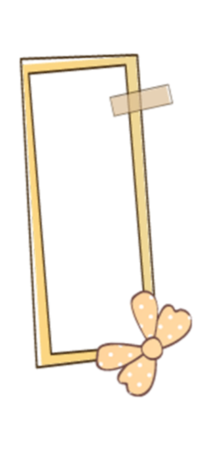
GÓC CHIA SẺ: Kĩ thuật 3-2-1
3: 3 từ khoá kiến thức trong tiết học.
2: 2 bài học em học được.
1: 1 câu hỏi/ thắc mắc cần được giải đáp.

Slide 33
Bài tập 4 (SGK/63)

Slide 34

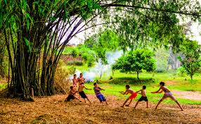
Viết một đoạn văn (khoảng 5 -7 dòng) phát biểu cảm nghĩ của em về hình ảnh cây tre sau khi học văn bản Cây tre Việt Nam (Thép Mới), trong đó có sử dụng ít nhất 2 từ Hán Việt. Giải thích nghĩa của các từ Hán Việt đó.

Slide 35

Viết một đoạn văn (khoảng 5 -7 dòng) phát biểu cảm nghĩ của em về hình ảnh cây tre sau khi học văn bản Cây tre Việt Nam (Thép Mới), trong đó có sử dụng ít nhất 2 từ Hán Việt. Giải thích nghĩa của các từ Hán Việt đó.
*Nội dung:
Cảm nghĩ của em về hình ảnh cây tre.
*Phương thức biểu đạt:
Biểu cảm
*Yêu cầu:
- Có sử dụng ít nhất 2 từ Hán Việt.
- Giải thích nghĩa của các từ HV đó.
*Hình thức: Đoạn văn

Slide 36



Xin chào và hẹn gặp lại !

